Slide 1
Використання в освітньому процесі

Slide 2
Переваги Office 365
Легкість, зручність, мобільність
Безпечність у використанні
Скорочення витрат на інфраструктуру
Постійний доступ до даних
Кращі умови роботи для учителів, учнів, батьків, інших учасників навчального процесу
Електронні поштові скриньки для всіх учнів, викладачів, адміністрації, інших зацікавлених осіб
Уніфіковані адреси електронної пошти — друга частина електронної адреси (доменне ім’я) співпадатиме з адресою сайту навчального закладу
Значним недоліком є неможливість використання при відсутньому підключенні до мережі Інтернет

Slide 3
Переваги Office 365
Microsoft Outlook
Електронна пошта, календар і контакти в єдиному місці
Упорядкування справ і планування
Надійний захист
Використовуйте Outlook де завгодно
Детальніше
OneDrive для бізнесу
Доступ звідусіль
Ефективніша співпраця
Мобільність без меж
Керування безпекою
Детальніше
SharePoint
Зручний спільний доступ і комфортна співпраця
Мотивування й інформування співробітників
Використання колективних знань
Оптимізація автоматичних процесів
Оптимізація керування корпоративним вмістом
Детальніше

Slide 4
Переваги Office 365
Microsoft PowerPoint
Створюйте неперевершені презентації
Якісні професійні презентації
Ефективніша співпраця
Швидке створення привабливого оформлення
Детальніше
Microsoft Word
Швидке створення документів
Висловлюйте думки легко й без помилок
Інтелектуальний пошук
Ефективніша співпраця
Детальніше
Microsoft Excel
Перетворюйте звичайні дані на аналітичні
Краще представлення даних
Ефективніша співпраця
Детальніше

Slide 5
Переваги Office 365
OneNote
Порядок у всьому
Занотовуйте цікаві думки та редагуйте їх
Спільний доступ і співпраця
Організація роботи в класі з OneNote
Навчальні інструменти
Детальніше
Microsoft Whiteboard
Творіть вільно, працюйте природно
Суперзарядка для вашого класу
Ефективніша співпраця
Детальніше
Microsoft Teams
Працюйте віддалено, залишаючись частиною команди
Спілкуйтеся будь із ким і будь-коли
Спробуйте розумні технології
Онлайн-наради, трансляції, аудіо- та відеоконференції
Детальніше

Slide 6
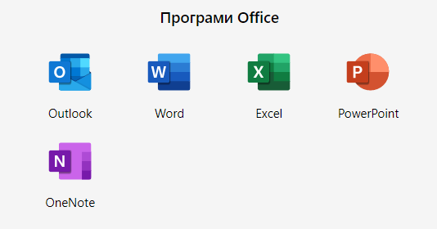
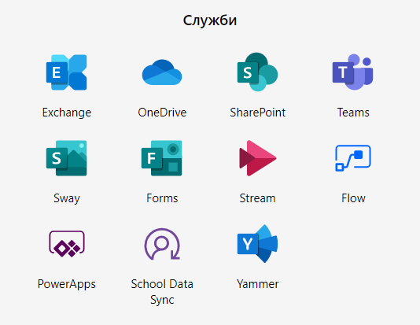
Office 365 A1 БЕЗКОШТОВНО
Повністю безкоштовна онлайнова версія Office з електронною поштою, відеоконференціями, спеціальним центром Microsoft Teams для співпраці в класі, інструментами для забезпечення відповідності та засобами захисту інформації.

Slide 7
Office 365 A1 БЕЗКОШТОВНО
Веб-версії Word, PowerPoint, Excel, OneNote і Outlook
Класична версія OneNote
Microsoft Teams – цифровий хаб, який поєднує розмови, вміст і програми, потрібні вашому навчальному закладу для активнішої та продуктивнішої співпраці
Блокноти для класу та персоналу
Групи професійних навчальних спільнот (PLC)
Тести з автоматичним оцінюванням у Forms
Цифрові розповіді у Sway
Тримайте всю свою організацію в курсі подій за допомогою сайтів для спілкування та сайтів груп в інтрамережі за допомогою SharePoint
Рішення для забезпечення відповідності в єдиному Центрі витребування електронної інформації
Керування правами доступу до інформації, захист від втрати даних і шифрування
Корпоративна відеослужба, яка дає змогу створювати й упорядковувати відео та безпечно ділитися ними в організації
Розробка програм під потреби ваших бізнес-даних для веб-інтерфейсу та мобільних пристроїв. Програмувати вам не доведеться!
Автоматизація робочих циклів за участі різноманітних програм і служб. Знову ж таки, навички програмування вам не знадобляться!
Плануйте розклади та щоденні завдання за допомогою Microsoft Teams
Електронна пошта з необмеженим обсягом
Необмежене особисте хмарне сховище!
Відеоконференції у форматі HD
Максимальна кількість користувачів: необмежена
Необмежений обсяг пам’яті для електронної пошти й архівування на місці
Розширені можливості для роботи з електронною поштою, включно з архівуванням і судовим утриманням
Як отримати?

Slide 8
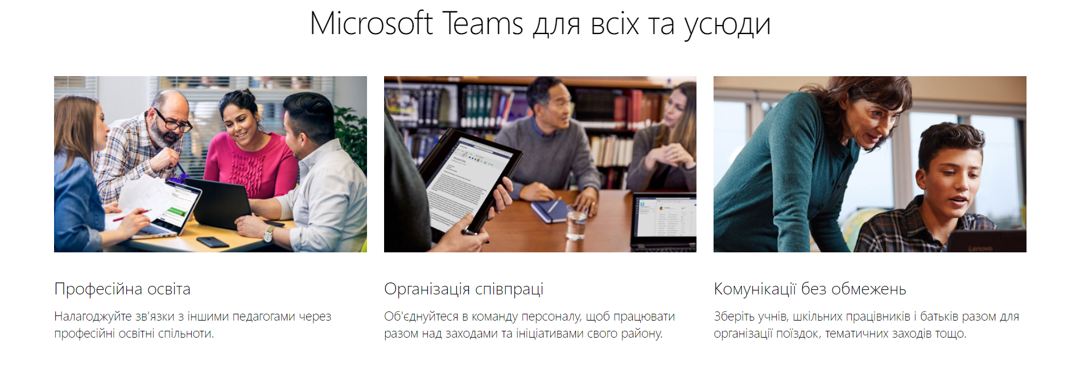
Microsoft Teams

Slide 9
Microsoft Teams

Slide 10
Microsoft Teams
ПОЧАТИ >
ДІЗНАТИСЯ БІЛЬШЕ >
ДІЗНАТИСЯ БІЛЬШЕ >

Slide 11
Microsoft Teams (практика використання)

Slide 12
Microsoft Teams (практика використання)

Slide 13
Microsoft Office 365 чи Google G Suite
 | Сервіс | Office 365 | G Suite
 | Хмарне середовище | OneDrive (Необмежене) | Drive
 | Документи | Word | Docs
 | Таблиці | Excel | Sheets
 | Презентації | PowerPoint + Sway | Slides
 | Пошта | Outlook | Gmail
 | Сумісність MS Office (ПК) | Повна | Неповна
 | Контакти | Outlook + Люди | Контакти
 | Календар | Календар + Outlook | Calendar
 | Навчальні класи | Teams | Classroom
 | Нотатки | OneNote | -
 | Зошит учня та викладача | Class Notebook, Staff Notebook | -
 | Форми (тести) | Forms | Forms
 | Аудіо- та відеоконференції | Teams | Hangouts Meet
 | Інтерактивна дошка | Whiteboard | Jamboard

Slide 14
Microsoft Office 365 чи Google G Suite
 | Сервіс | Office 365 | G Suite
 | Чат | Teams + Kaizala | Groups
 | Соціальна мережа | Yammer (внутрішня) | Google +
 | Відео мережа та трансляції | Stream | Hangouts Meet (частково)
 | Планування | Planner + Delve + To Do | -
 | Автоматизація задач | Flow | -
 | Синхронізація із системами навчання | School Data Sync | -
 | Сайти | SharePoint | Sites
 | Створення власних мобільних та WEB програм | PowerApps (Dynamics 365) | -
 | Інтеграція з власними або шаблонними системами | Dynamics 365 | -
 | Створення бізнес-процесів, додатків та з’єднувачів | Dynamics 365 | -
 | Магазин програм, додатків, з’єднувачів | AppSource | -
 | Налаштування прав доступу | Адміністрування | Vault
 | Налаштування безпеки | Безпека + Відповідність вимогам | Vault (частково)

Slide 15
Microsoft Office 365 чи Google G Suite

Slide 16
Дякуємо за увагу

